Slide 1
Porovnanie gps, glonas a galileo
Pavol Sakáč

Slide 2
Pôvod a história GPS GLONASS GALILEO
Oficiálny názov NAVSTAR GPS (Global Positioning System)
Vyvinutý a vlastnený armádou USA
Pôvodne určený len na vojenské využitie armádou USA
V roku 1983 bolo však oznámené tiež civilné použitie po zostrelení civilného lietadla v zakázanom vzdušnom priestore v USSR
Plne funkčný systém od roku 1995
Civilná časť systému mala umelo zníženú presnosť do roku 2000
Civilná časť je bezplatná

Slide 3
Pôvod a história GPS GLONASS GALILEO
Názov odvodený z “GLObal'naya NAvigatsionnaya Sputnikovaya Sistema”
Vyvinutý bývalým Sovietskym zväzom, dnes spravovaný Ruskými vesmírnymi silami
Pôvodne určený pre armádu Sovietskeho zväzu, avšak v roku 2007 bol podpísaný dekrét, ktorý umožní jeho budúce bezplatné civilné využitie
Systém bol dokončený v roku 1995, avšak po kolapse ekonomiky v Rusku ostal systém nespravovaný a postupne znefunkčnel
V dnešnej dobe sa Rusko zaviazalo systém opraviť a sprevádzkovať do roku 2011 ako konkurencia a zároveň doplnok k americkému GPS

Slide 4
Pôvod a história GPS GLONASS GALILEO
Systém je vyvíjaný Európskou úniou (EU) a Európskou vesmírnou agentúrou (ESA) ako alternatíva a doplnok ku GPS a GLONASS
Začiatok projektu v roku 2003
Plánovaná plná funkčnosť v roku 2013
Hlavnou výhodou je to, že je určený primárne pre bezplatné civilné použitie, oproti primárnemu armádnemu použitiu v systémoch GLONASS a GPS, avšak ponúka aj možnosť platenej prevádzky za presnejší signál
Presnosť systému a dosah (hlavne na severe Európy) bezplatnej prevádzky má prevyšovať GPS a GLONASS

Slide 5
Technické parametre GPS GLONASS GALILEO
Systém je rozdelený na 3 segmenty:
Vesmírny:
Tvorí ho v súčasnej dobe 31 satelitov, avšak pôvodný počet satelitov bol 24 + 3 zálohové. Pridané satelity zvyšujú presnosť a spoľahlivosť
Orbity satelitov sú organizované tak, aby bolo vždy priamo vidieť aspoň 6 satelitov skoro všade na svete
Na presné lokalizovanie je potrebné vidieť aspoň 4 satelity
Pozemný kontrolný
Zložený z piatich pozemných monitorovacích staníc na rôznych miestach na svete, ktoré sledujú satelity a synchronizujú ich čas
Hlavná pozemná stanica je v Colorado Springs, ktorá spracúva všetky informácie z ostatných staníc a posiela im nové synchronizačné informácie
Užívateľský
Tvoria ho samotní používatelia s GPS prijímačmi, ktoré sú využívané na rôzne navigačné účely

Slide 6
Technické parametre GPS GLONASS GALILEO
Signál z každého satelitu je vysielaný na frekvencii L1 1575,42 MHz a frekvencii L2 1227,6 MHz. Je zakódovaný pomocou CDMA, ktorý umožňuje rozlíšiť jednotlivé satelity.
Signál obsahuje niekoľko informácii:
C/A kód – pseudonáhodné 1023 bitové číslo zasielané každú 1ms. Každý satelit má unikátny kód, aby bolo možné ich rozlíšiť.
P kód – precízny, kryptovaný kód určený pre použitie armádou.
Navigačná správa – prenášaná rýchlosťou 50b/s. Obsahuje presný čas, emhemerid, ktorý umožňuje vypočítať pozíciu satelitu a almanac, ktorý obsahuje informácie o všetkých satelitoch a ich C/A kódoch.
Kód C/A je vysielaný len na frekvencii L1, pričom P kód je vysielaný na oboch frekvenciách, čo umožňuje armáde získať presnejšiu pozíciu, pretože porovnaním signálu z oboch frekvencií je možné znížiť chybu spôsobenú ionosférou. Práve prechod signálu ionosférou je najväčším zdrojom chyby.

Slide 7
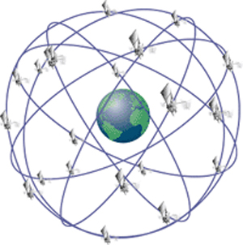
Technické parametre GPS GLONASS GALILEO
Satelity sú rozdelené do 6 orbitálnych rovín. Rozdelenie rovín je 60 stupňov.
Podľa pôvodného návrhu mala mať každá rovina má 4 satelity, avšak dnes môžu mať roviny aj viac, keďže celkový počet satelitov je spolu 31.
Satelity obehnú Zem raz za 12 hodín, pričom výška ich orbitu je 20200 km

Slide 8
Technické parametre GPS GLONASS GALILEO
Animácia pohybu satelitov a ich viditeľnosti

Slide 9
Technické parametre GPS GLONASS GALILEO
Primárne určenie: poskytovanie polohy a rýchlosti v reálnom čase pre potreby zameriavania Sovietskej armády
Poskytovaná presnosť:
50-70m horizontálne
70m vertikálne
Systém je delený rovnako, ako GPS, t.j. na 3 segmenty: vesmírny, pozemný kontrólny a užívateľsky
Plne funkčný vesmírny systém sa skladá z 24+3 satelitov v troch rovinách pod uhlom 120 stupňov
V každej rovine je po 8 satelitov, pričom každá tiež obsahuje jeden náhradný satelit v prípade poruchy

Slide 10
Technické parametre GPS GLONASS GALILEO
Výška orbitu satelitov je 19100 km
Čas obehu Zeme je 11 hodín a 15 minút
Táto konštelácia je navrhnutá tak, aby vždy a všade bolo viditeľných aspoň 5 satelitov
Každý satelit má svoje číslo, ktoré zodpovedá jeho pozícii v danej rovine a tiež v ktorej rovine sa nachádza. Čísla 1-8 sú v prvej rovine, 9-16 v druhej a 17-24 v tretej rovine

Slide 11
Technické parametre GPS GLONASS GALILEO
Každý satelit vysiela 2 typy signálov:
SP - pre štandardnú presnosť
HP - pre vysokú presnosť
Všetky satelity vysielajú rovnaký kód na dvoch rôznych pásmach L1 a L2, avšak v porovnaní s GPS, každý satelit vysiela na inej frekvencii - FDMA
Frekvencia je daná pre pásmo L1 vzťahom: 1602 MHz + n × 0.5625 MHz
pre pásmo L2: 1246 MHz + n × 0.4375 MHz
kde n je číslo kanálu satelitu v rozsahu -7, -6, ..., 6, 7. Spolu 15 frekvencií.
15 frekvencií pre 24 satelitov znamená, že niektoré používajú tie isté kanály. To však nie je problém, keďže systém je navrhnutý tak, aby satelity s rovnakou frekvenciou neboli nikdy viditeľné zároveň.

Slide 12
Technické parametre GPS GLONASS GALILEO
Pozemná kontrolná časť je tvorená piatimi pozemnými stanicami, ktoré sú na území bývalého Sovietskeho zväzu s hlavným centrom v Moskve
Užívateľská časť je tvorená prijímačmi, podobne ako v GPS

Slide 13
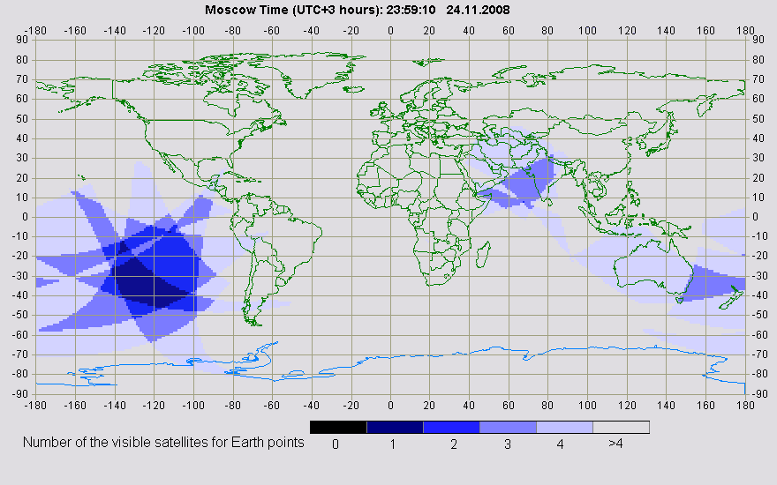
Technické parametre GPS GLONASS GALILEO
Aktuálna viditeľnosť satelitov na Zemi:

Slide 14
Technické parametre GPS GLONASS GALILEO
Systém bude mať 30 satelitov rozdelených do 3 rovín, podobne ako GLONASS
Každá rovina má 10 satelitov, pričom 1 z nich je náhradný
Výška orbitu satelitov: 23222 km

Slide 15
Technické parametre GPS GLONASS GALILEO
Poskytované služby systému Galileo:
Open Access (OA)
prístupný pre každého bez poplatku. Signál bude vysielaný v dvoch pásmach: 1164 – 1214 MHz a 1563 - 1591 MHz. Vďaka použitiu 2 rôznych pásiem je možné dosiahnuť presnosť lepšiu na úrovni menej, ako 4m horizontálne a 8m vertikálne
Commercial service (CS)
Kryptovaná, platená prevádzka, pričom presnosť bude lepšia, ako 1m v oboch smeroch.
Public Regulated Service (PRS) and Safety of Life Service (SoL)
Kryptovaná prevádzka určená pre bezpečnostné zložky, pričom ich presnosť je na úrovni OA, avšak sú viac odolnejšie voči rušeniu

Slide 16
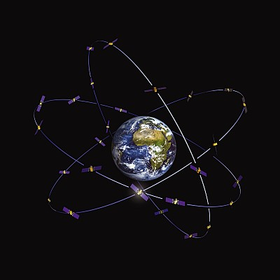
Technické parametre GPS GLONASS GALILEO
Ilustrácia systému Galileo

Slide 17
Celkové porovnanie
Systém | GPS (pôvodný) | GLONASS | GALILEO
Počet satelitov | 24 + 3 | 24 | 27 + 3
Dĺžka orbitu | 12 h | 11h 15m | 14h 22m
Počet rovín | 6 | 3 | 3
Výška orbitu | 20 200 km | 19 100 km | 23 222 km
Poč. sat. v rovine | 4 | 8 | 10
Inklinácia | 55° | 64° | 56°
Oddelenie rovín | 60° | 120° | 120°
Frekvencia | 1575,42 MHz 1227,6 MHz | 1243 - 1249 MHz 1558 - 1606 MHz | 1164 - 1214 MHz 1563 - 1591 MHz
Modulácia | CDMA | FDMA | CDMA

Slide 18
Záver
V budúcnosti sa očakáva, že sa budú všetky tieto navigačné systémy používať v navigačných zariadeniach zároveň, t.j. budú sa navzájom dopĺňať, čo výrazne zvýši presnosť a dostupnosť signálu.
Napríklad v prípade nedostupnosti signálu GPS prevezme navigáciu signál Galileo a pod.

Slide 19
Zdroje
http://en.wikipedia.org/wiki/Global_Positioning_System
http://en.wikipedia.org/wiki/GLONASS
http://en.wikipedia.org/wiki/Galileo_positioning_system
http://dspace.mit.edu/bitstream/handle/1721.1/39820/12-215Fall-2002/OcwWeb/Earth--Atmospheric--and-Planetary-Sciences/12-215Modern-NavigationFall2002/CourseHome/index.htm
http://www.ias.ac.in/meetings/annmeet/69am_talks/krangan/img13.html

